Slide 1
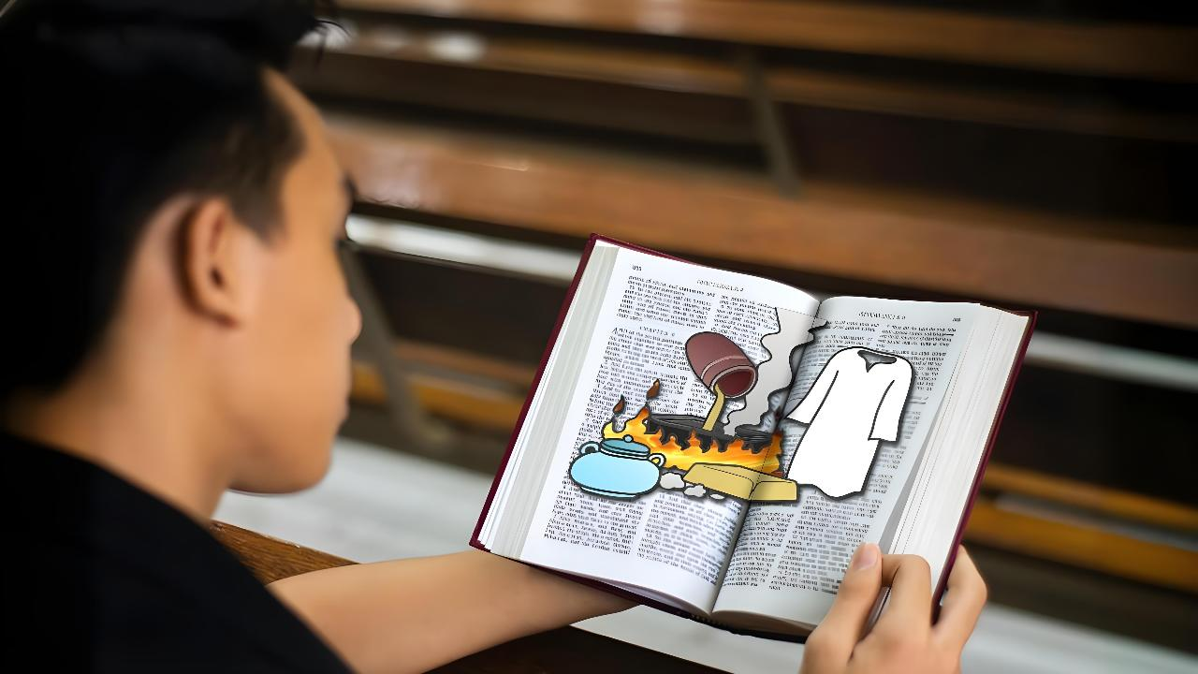
እውነታውን ማወቅ
ትምህርት 1 ለ መጋቢት 26፣ 2018

Slide 2
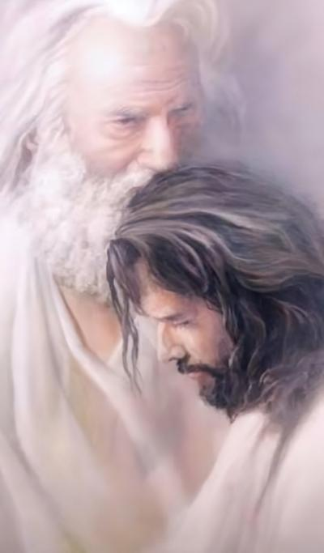
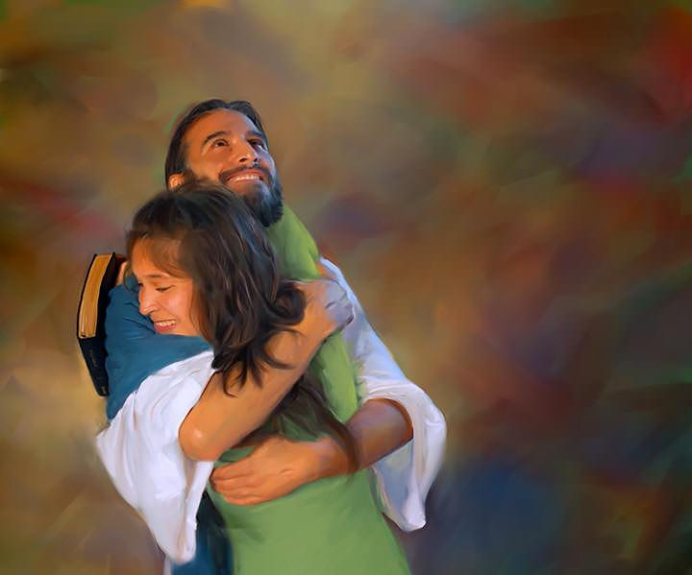
“አብ እንደ ወደደኝ እኔ ደግሞ ወደድኋችሁ፤ በፍቅሬ ኑሩ።”
(ዮሐንስ 15:9)

Slide 3

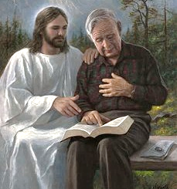



እያንዳንዳችን ከእግዚአብሔር ጋር የተለያየ ግንኙነትን መስርተናል። ነገር ግን ሁላችንም የሚያስማማን አንድ ነገር ቢኖር ይህ ግንኙነት ማደግ እንደሚገባው ነው።
ለማደግ ልንወስደው የሚገባው የመጀመሪያ እርምጃ አሁን ያለንበትን ሁኔታ በቅጡ መረዳት ነው።
እግዚአብሔር በዚህ የህይወት የመጨረሻ ምዕራፍ ላይ የቤተክርስቲያንን መንፈሳዊ ሁኔታ በጠቅላላው የሚገልጥ መልዕክት ሰጥቶናል። ከዚህ መልዕክት ውስጥ የትኛው ክፍል እኛን እንደሚመለከት ራሳችንን እየመረመርን ከእግዚአብሔር ጋር ያለን ግንኙነት የጎለበተና የጠለቀ እንዲሆን የማድረግ ድርሻው የእኛ ነው።
የእግዚአብሔር መልዕክት (ራዕይ 3:14-22):
ምዘና (ቁ 14-17)
መፍትሄ (ቁ 18)
ውጤት (ቁ 19-20)
እርካታ (ቁ 21-22)
እውነታውን ማወቅ (ዮሐንስ 15:1-11):
ቅርንጫፉ እና ግንዱ
የግንዱ ሙጫ

Slide 4

የእግዚአብሔር መልዕክት
(ራዕይ 3:14-22)

Slide 5


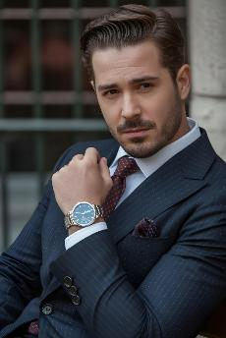

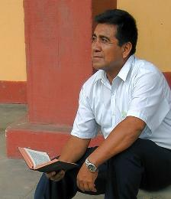
ምዘና
“ሀብታም ነኝና ባለጠጋ ሆኜአለሁ አንድም ስንኳ አያስፈልገኝም የምትል ስለ ሆንህ፥ ጐስቋላና ምስኪንም ድሀም ዕውርም የተራቆትህም መሆንህን ስለማታውቅ፥ ”
(ራዕይ 3:17)
ለሰባቱ አቢያተ ክርስቲያናት የተላከው መልዕክት ከሐዋርያት ዘመን ጀምሮ እስከ አሁኑ ዘመን ድረስ የዓለም አቀፏን ቤተክርስቲያን አኳሃን የሚያትት ነው (ራዕይ 2-3)። ኢየሱስ ለእኛ ዘመን (ለሎዶቂያ) ያለውን መልዕክት ሲያቀርብ እራሱን “አሜን [እውነት] የሆነው፥ የታመነውና እውነተኛው ምስክር” በማለት ያቀርባል (ራዕይ 3:14)።
ወደ እራሳችን በተመለከትን ጊዜ የምናየው የእኛን እውነት ነው ። “ሀብታም ነኝና ባለጠጋ ሆኜአለሁ አንድም ስንኳ አያስፈልገኝም” እንላለን (ራዕ 3:17ሀ)።
ኢየሱስ ግን የእኛን ማንነት እውነታውን ይመለከታል። እርሱም “ጐስቋላና ምስኪንም ድሀም ዕውርም የተራቆትህ ነህ” የሚለው ነው (ራዕይ 3:17ለ)።
አሁን ጊዜው እራሳችንን የምንመዝንበት ነው። በእጄ ያለውንና አሁን የሚያስፈልገኝን በእርግጥ አውቀዋለሁ? ከኢየሱስ ጋር ባለኝ ግንኙነት ምን ያህል እያደግኩ ነው? እየተለወጥኩ ነው ወይ?

Slide 6

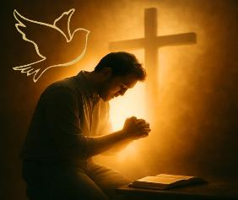
መፍትሄ
“ባለ ጠጋ እንድትሆን በእሳት የነጠረውን ወርቅ፥ ተጐናጽፈህም የራቁትነትህ ኃፍረት እንዳይገለጥ ነጭ ልብስን፥ እንድታይም ዓይኖችህን የምትኳለውን ኵል ከእኔ ትገዛ ዘንድ እመክርሃለሁ።” (ራዕይ 3:18)
በሁኔታችን ላይ ተመቻችቶ መቀመጥ ግድየለሽነትን ወይም ለብተኝነትን ስለሚፈጥር ኢየሱስ ሶስት ነገሮችን እንድናደርግ ይመክረናል:
የነጠረውን ወርቅ ግዛ
ግማሽ እውነቶች ጋር ወይም መጽሐፍ ቅዱስን ከላይ ከላይ ማጥናት ጋር መቆም የለብንም። የሰውን ትምህርት(ብልጭልጩን) መጣል እና ግድፈትን (ቆሻሻን) ለማስወገድ ወደ መጽሐፍ ቅዱስ ጥናታችን በጥልቀት መግባትና መረዳት አለብን።
ነጭ ልብስን ግዛ
ይህ የኢየሱስን ጽድቅ መዳን የሚገኝበት ብቸኛው መንገድ አድርጎ መቀበል ነው። በእግዚአብሔር ፊት በራሳችን የጽድቅ ስራዎች ለመቅረብ መሞከር በፊቱ ራቁታችንን መቅረብ እንደማለት ነው።
የዓይን ኩል ግዛ
ይህ መንፈስ ቅዱስን መቀበል ነው። መንፈሳዊ ማስተዋልን የሚሰጠንና እውነተኛ ማንነታችንን እንድናምን የሚያደርገን እርሱ ብቻ ነው (ዮሐንስ 16:8)።

Slide 7

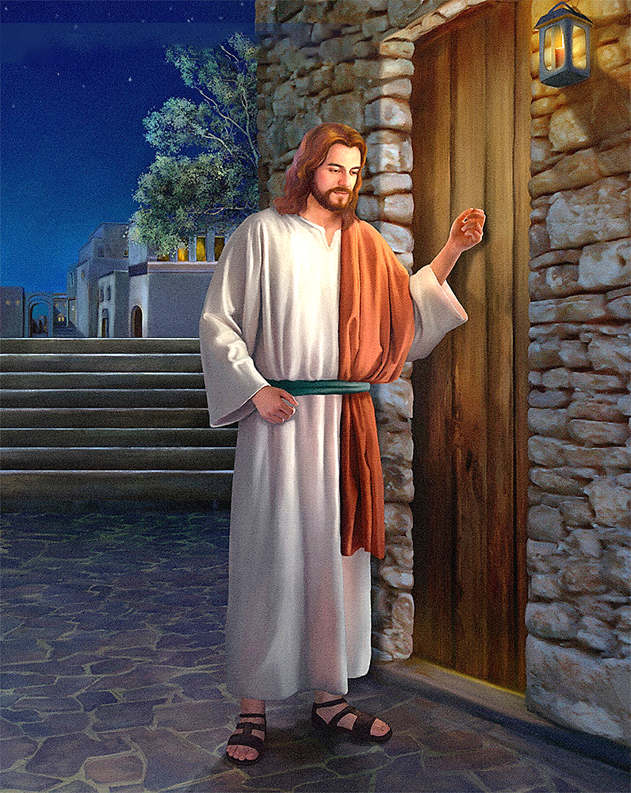
ውጤት
“እነሆ በደጅ ቆሜ አንኳኳለሁ፤ ማንም ድምፄን ቢሰማ ደጁንም ቢከፍትልኝ፥ ወደ እርሱ እገባለሁ ከእርሱም ጋር እራት እበላለሁ እርሱም ከእኔ ጋር ይበላል።” (ራዕይ 3:20)
አንድ ችግር አለ። እኔ በመንፈሳዊ ህይወቴ ደህና እንደሆንኩ ቢሰማኝም ኢየሱስ ግን እንድለወጥ ይፈልጋል። ነገር ግን መለወጥ እንደሚያስፈልገኝ የማውቅ ካልሆነ መቼም አልለወጥም። አለኝ ብዬ የማስበውን ነገር ልገዛ አልነሳም።
ይህንን ለመፍታት ኢየሱስ የራሱ መንገድ አለው። “እኔ የምወዳቸውን ሁሉ እገሥጻቸዋለሁ እቀጣቸውማለሁ” ስለዚህ “ንስሃ ግባ” ይላል (ራዕይ 3:19)።
የኢየሱስ ተግሳጽና ቅጣት ለክፋት አይደለም። የምክክር መንገድ ዋና ምርጫው ነው። ከእኛ ጋር በፀጥታ ቁጭ ብሎ ማውራት ይገልጋል… “እነሆ በደጅ ቆሜ አንኳኳለሁ፤ ማንም ድምፄን ቢሰማ ደጁንም ቢከፍትልኝ፥ ወደ እርሱ እገባለሁ ከእርሱም ጋር እራት እበላለሁ እርሱም ከእኔ ጋር ይበላል።” (ራዕይ 3:20)።
ኢየሱስ የልቤን በር እያንኳኳ በትዕግስት እየጠበቀኝ ነው። ህይወቴን በማደናቀፍ ከእርሱ ጋራ ግንኙነት እንዲኖረኝ አያስገድደኝም። በሬን የመክፈት ውሳኔው የኔ ነው።

Slide 8


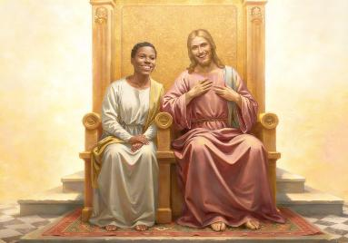
እርካታ
“እኔ ደግሞ ድል እንደ ነሣሁ ከአባቴም ጋር በዙፋኑ ላይ እንደተቀመጥሁ፥ ድል ለነሣው ከእኔ ጋር በዙፋኔ ላይ ይቀመጥ ዘንድ እሰጠዋለሁ።” (ራዕይ 3:21)
ኢየሱስ መንገዱ ቀላል እንዳልሆነ ያውቃል። የነጠረውን ወርቅ፣ ነጩን ልብስና የአይን ኩሉን ለመግዛት የምናደርገውን ጥረት ያውቃል። ለብታውን አሸንፈንና በራችንን ከፍተን ከርሱ ጋር ለመገናኘት የምናደርገውንም ትግል ያውቃል። ስለዚህም እኔ ድል እንደነሳሁ እናንተም ድል መንሳት ትችላላችሁ ይለናል (ራዕይ 3:21)።
እንደዚሁ የመጀመሪያውን እርምጃ እኛ መውሰድ እንደማንችል ያውቃል። ቀድሞውንም ተነሳሽነቱን ሲወስድ የነበረው እግዚአብሔር ነበር።
እኛን ለመፍጠር ወሰነ (ዘፍ 2:7)
በኃጥያት ስንወድቅ ፈለገን (ዘፍ 3:8-9)
እኛን ለማዳን እራሱን ሰጠን (ዮሐ 3:16)
ሽልማት ሊሰጠን ይፈልጋል፤ ከእርሱ ጋር እንድንነግስና ዘላለምን በእርሱ ፊት እንድናጣጥም ይፈልጋል (ራዕይ 3:21)
ለዚህ ለኛ ላልተገባ መለኮታዊ ባህሪይ ቁልፉ ፍቅር ነው። “በዘላለም ፍቅር ወድጄሻለሁ ስለዚህ በቸርነት ሳብሁሽ” (ኤር 31:3)። ከእኛ ጋር ግንኙነት ማድረግ ይፈልጋል። እኔ ከእርሱ ጋራ ግንኙነት ማድረግ እፈልጋለሁን? ልቤን ለእርሱ በመክፈት እርሱ እኔን እንደሚወደኝ እኔም እርሱን መውደድ እችላለሁን?

Slide 9

እውነታውን ማወቅ
(ዮሐንስ 15:1-11)

Slide 10

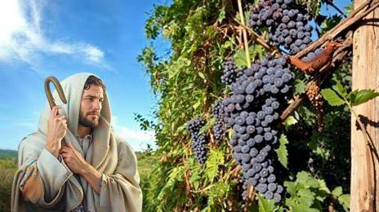
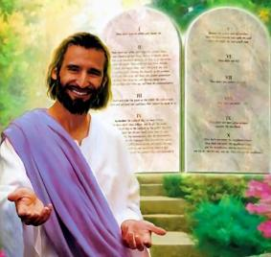
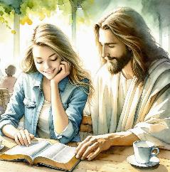
ቅርንጫፉ እና ግንዱ
“እኔ የወይን ግንድ ነኝ እናንተም ቅርንጫፎች ናችሁ። ያለ እኔ ምንም ልታደርጉ አትችሉምና በእኔ የሚኖር እኔም በእርሱ፥ እርሱ ብዙ ፍሬ ያፈራል።” (ዮሐንስ 15:5)
ኢየሱስ ሊሞት ጥቂት ሲቀረው እርሱ “የወይን ግንድ” እንደሆነና ደቀመዛሙርቱ ደግሞ “ቅርንጫፎች” እንደሆኑ ሲናገር ምን ማለቱ ነበር?
ቅርንጫፍ ከግንዱ ተለይቶ ጥቂት ለመኖር ቢችልም ትንሽ ቆይቶ ግን ይደርቃል። የዘላለም ሕይወትን እንዳናጣ ኢየሱስ “በእኔ ኑሩ” እያለ ይማፀነናል (ዮሐ 15:4)። ኢየሱስ የወይኑን ግንድና የቅርንጫፎቹን ምሳሌ በሚናገርበት በ11ዱ ቁጥሮች ውስጥ “ኑሩ” የሚለውን ግስ 10 ጊዜ ተጠቅሞታል። በእርግጥም አስፈላጊ የሆነ ነገር ሳይሆን አይቀርም።
በኢየሱስ መኖር ለሎዶቂያዊ በራድነት መድኃኒቱ ነው። በተጨማሪም የፍፁምስ ደስታ ምንጭ ነው (ዮሐ 5:11)። ነገር ግን በኢየሱስ መኖር የምንችለው እንዴት ነው?
ይህ የሚሆነው እርሱን የሚያስደስተውን በማድረግ ማለትም ትዕዛዛቱን በመጠበቅ ነው (ዮሐ 15:10)። ይህ እግዚአብሔር ላሳየን ፍቅር የምንሰጠው የፍቅር ምላሽ ነው (1 ዮሐ 4:19)።

Slide 11


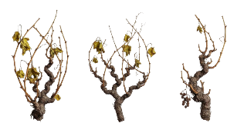

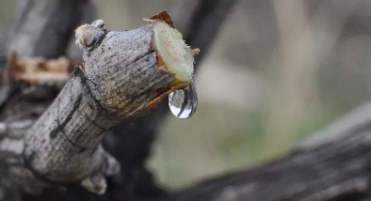
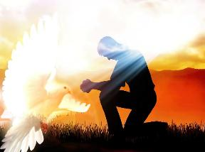
የግንዱ ሙጫ
“በእኔ ኑሩ እኔም በእናንተ። ቅርንጫፍ በወይኑ ግንድ ባይኖር ከራሱ ፍሬ ሊያፈራ እንዳይቻለው፥ እንዲሁ እናንተ ደግሞ በእኔ ባትኖሩ አትችሉም።” (ዮሐንስ 15:4)
በክረምት ወቅት ቅርንጫፎቹ ከግንዱ ጋር ቢጣበቁም ፍሬን አያፈሩም። ይህ ለምን ይሆን? ምክንያቱም ሙጫ ከግንዱ ስለማይደርሳቸው ነው።
ሙጫው ከግንዱ ደርሷቸው እንቡጦች የሚበቅሉት ፀደይ ሲደርስ ብቻ ነው። በዮሐንስ ጥቅም ላይ የዋለው የግሪክ ቃል ሌላ ትርጓሜው ተቆርጠው የነበሩ አሁን ግን ተገርዘው በግንዱ ላይ የተያያዙ ቅርንጫፎችንም ይገልፃል።
አዱስ እንቡጦችም ሆነ ተቆርጠው የነበሩ ቅርንጫፎች ብንሆን ግልጽ የሆነው ጉዳይ የግንዱ ሙጫ ያስፈልገናል። ይህን ሙጫ በምን ልንመስለው እንችላለን?
ኢየሱስ በዚያው ንግግር ውስጥ (ዮሐ 14-17) እንዲህ በማለት ያብራራዋል: መሻታችንን አይቶ ሕይወትን ሊሰጠን የሚሰራው መንፈስ ቅዱስ ነው።
እርሱ አጽናኛችን ነው (ዮሐ 14:16-17)
ኢየሱስን ለእኛ ይገልጥልናል (ዮሐ 15:26)
ስለኃጥያት ህሊናችንን ይከሳል (ዮሐ 16:8)
ወደ እውነት ሁሉ ይመራናል (ዮሐ 16:13)

Slide 12

“በዚህ የተነገረው በእሳት የተፈተነው ወርቅ እምነት እና ፍቅር ነው። ይህ እስኪነፃ ድረስ የነጠረ ስለሆነ ልብን የሚያበለፅግና ይበልጥ በተፈተነ ቁጥር ነፀብራቁ ይበልጥ እየደመቀ ይሄዳል። ነጩ ልብስ የባህሪይ ንፅህና የሆነው ለኃጥያተኛ የሚቸረው የክርስቶስ ፅድቅ ነው። ይህ በእርግጥም በፈቃደኝነት በመገዛት ለመኖር ከክርስቶስ ብቻ የሚገዛ ሰማያዊ ልብስ። የአይን ኩሉ መልካሙን ከክፉ የምንለይበትና መልካም መስሎ የሚመጣን ኃጥያት ለመለየት የሚጠቅመን ጥበብና ጸጋ ነው። እግዚአብሔር ለእርሱ ቤተክርስቲያን ጥበብን ያፈስሱበት ዘንድና በጥራት ማየት እንዲችሉ አይኖችን ሰጥቷል፤ ነገር ግን ብዙዎች ቢቻላቸው የቤተክርስቲያንን አይን ሊያወጡ ይፈልጋሉ፤ ምክንያቱም ስራቸው ታይቶ ተግሳፅ እንዳይደርስባቸው ወደ ብርሃን ሊመጡ አይወድዱምና። መለኮታዊው የአይን ኩል የአመለካከት ንጽህናን የሚቸር ነው። ጸጋ ሁሉ የተከማቸው በክርስቶስ ነው። እርሱም “ከእኔ ግዙ” ይላል (ራዕይ 3:18)።”
EGW (Testimonies for the Church, vol. 4, p. 88)

